Slide 1
El impacto de las nuevas tecnologías en la sociedad: visualización del futuro.
Por: samuel Villacis

Slide 2
Datos del proyecto
Proyecto: Piedra, Papel y Tijera.
Asignatura: Lógica de programación
Tema: Algoritmos, Diagramas de Flujo y Programación.
Programa usado: Spyder (Python)
Fecha: 25/02/2026

Slide 3
Objetivo del Programa
El objetivo del programa es aplicar los conceptos básicos de programación mediante la creación del juego Piedra, Papel o Tijera, utilizando:
Condicionales
Bucles
Estructuras de datos
Funciones
Diagramas de flujo

Slide 4
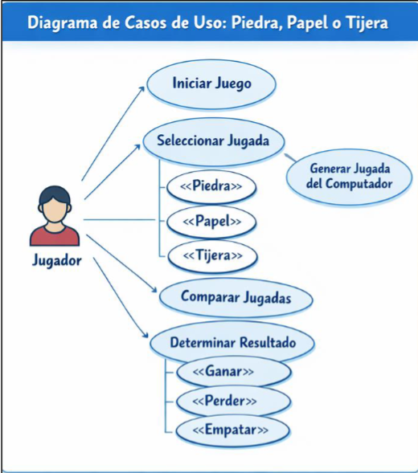
¿Qué hace el programa?
El programa:
Permite al jugador elegir entre piedra, papel o tijera
La computadora elige una opción de forma aleatoria
Compara ambas elecciones
Muestra si el jugador gana, pierde o empata
Permite repetir el juego las veces que el usuario desee

Slide 5
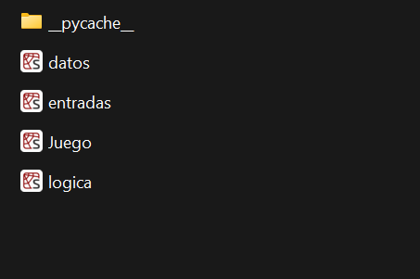
Organización del programa
El programa esta dividido en 4 secciones:

Slide 6
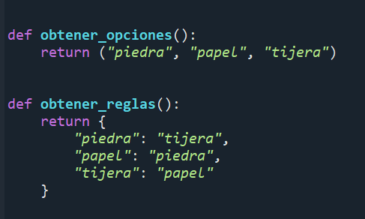
Datos
En este archivo se definen:
Las opciones del juego
Las reglas usando un diccionario
Ejemplo:
piedra gana a tijera
papel gana a piedra
tijera gana a papel
Esto facilita la lógica del programa.

Slide 7
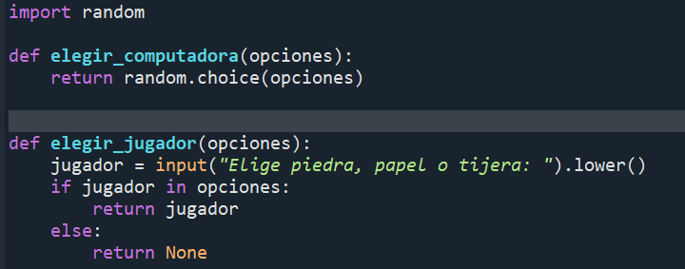
Entradas
Este archivo se encarga de:
Pedir al jugador su elección
Validar que la opción sea correcta
Generar la elección aleatoria de la computadora
Aquí se controla la entrada de información.

Slide 8
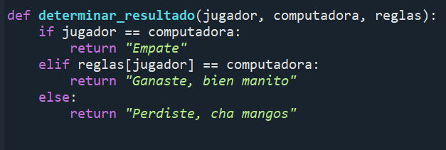
Lógica
En este archivo se compara:
La elección del jugador
La elección de la computadora
Usando condicionales, el programa determina:
Empate
Victoria
Derrota

Slide 9
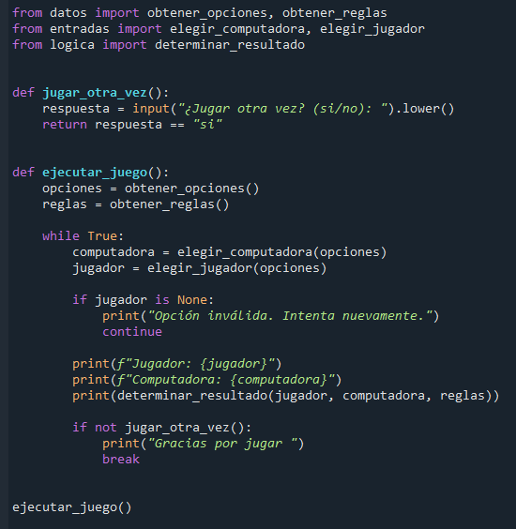
Juego
Este archivo:
Ejecuta el juego
Controla el bucle principal
Permite repetir el juego
Muestra los resultados en pantalla
Es el archivo principal que se ejecuta.

Slide 10
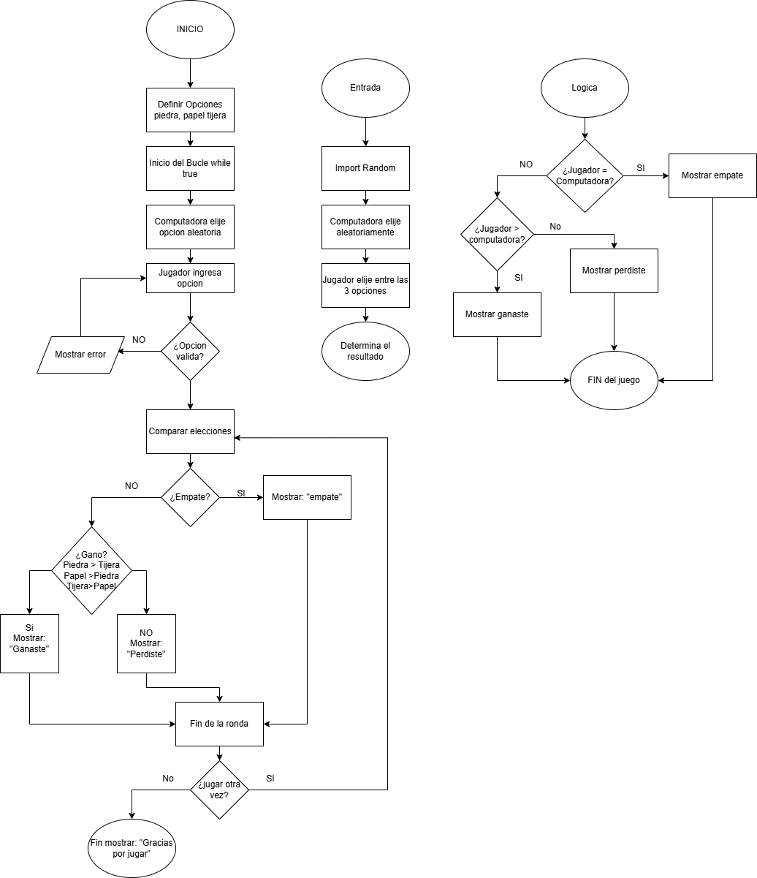
DIAGRAMA DE FLUJO
El diagrama de flujo representa:
Inicio del programa
Ingreso de opciones
Validación
Decisiones
Repetición del juego
Fin
Esto ayuda a entender visualmente la lógica del código.

Slide 12

Ventajas del programa
Código ordenado
Fácil de entender
Reutilizable
Relaciona diagramas con Código real

Slide 13
conclusión
Este proyecto permitió comprender cómo:
Un problema se transforma en un algoritmo
El algoritmo se representa con un diagrama de flujo
El diagrama se convierte en código funcional en Python
Además, se fortalecieron las bases de la programación.

Slide 14
Gracias por ver:]
En el repositorio esta todo el archivo

